Slide 1
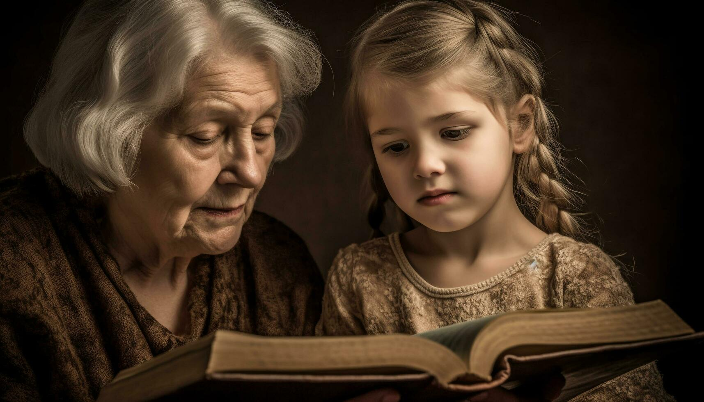

“HERENCIA DE FE”
Más cerca de Dios
ESCUELA SABÁTICA
IGLESIA ADVENTISTA DEL 7° DÍA

Slide 2

IGLESIA ADVENTISTA DEL 7° DÍA
LES DESEAMOS UNA CÁLIDA
Querida iglesia, ¡bienvenidos a este programa especial!
Hoy son nuestros niños y
adolescentes quienes dirigen. Ellos nos recordarán con palabras sencillas, pero profundas, que la herencia
más valiosa que podemos darles no es riqueza ni títulos,
sino la fe viva en Cristo Jesús.
Abramos el corazón y aprendamos de ellos.

Slide 3
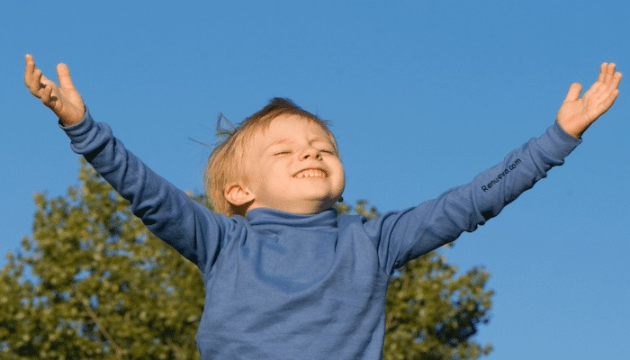
SERVICIO DE CANTO
#363 "Hay un canto nuevo en mi ser", #368 "Padre amado", #359 “Regocijaos siempre” y
#369 “Gratitud y alabanza”.

Slide 4
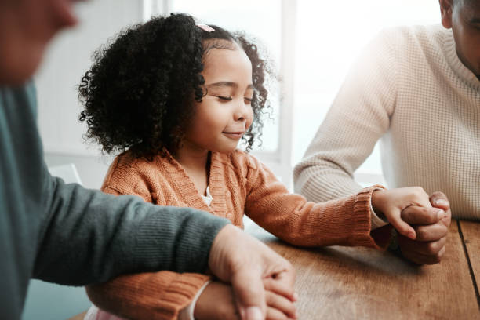
ORACIÓN DE RODILLAS
NIÑO O ADOLESCENTE
Amado Padre, gracias por la oportunidad de crecer en la fe y aprender tu Palabra.
Gracias porque recibimos la herencia más importante: un corazón que te ame y te siga.
En el nombre de Jesús, Amén.”

Slide 5
LECTURA BÍBLICA
LIDER DE INFANTES
Un infante, podría pedir: (esta lista la puede decir la líder o varios niños pequeños que puedan participar).
− Un abrazo o un beso cuando se siente triste o cansado
− Correr y saltar en el parque
− Pintar o dibujar
− Cantar y que lo escuchen
− Que jueguen con él/ella
− Que lo/la miren y le sonrían
− Que lo/la abracen y le den besos
− Que le muestren que puede hacer cosas
− Que lo animen a aprender

Slide 6
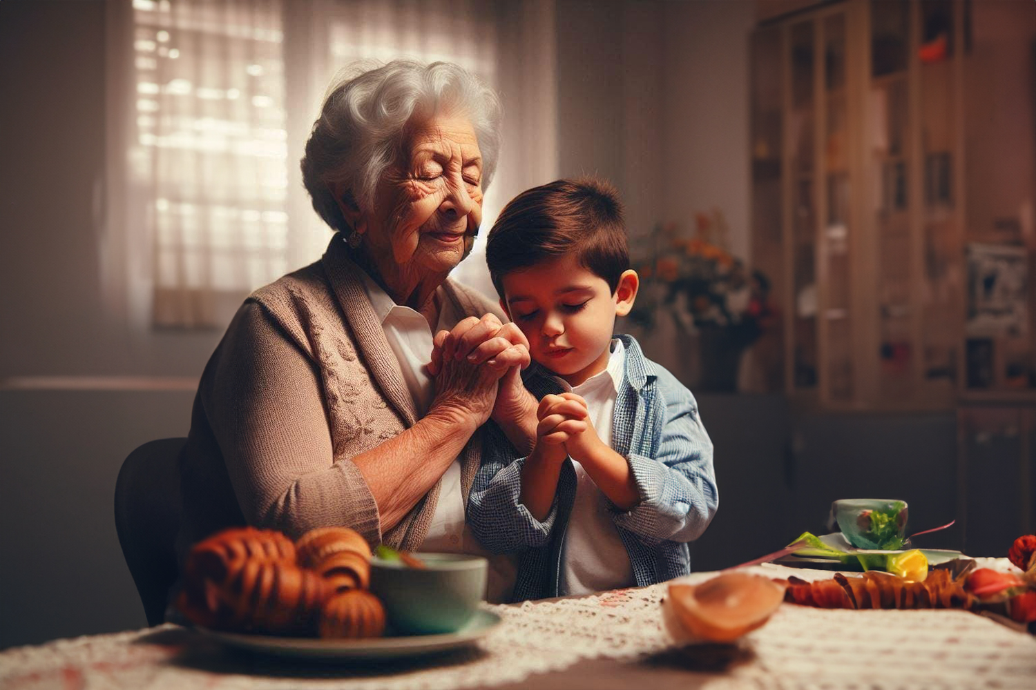
PROPÓSITO
Destacar la importancia de la fe y la herencia espiritual, dirigido por niños y adolescentes
(participación de divisiones infantiles, clubes, etc.).
Reconocer que la mejor herencia que como iglesia y como padres podemos dar a los niños y adolescentes
no son bienes materiales, sino una herencia de fe: amor a Dios, confianza en Su Palabra y el ejemplo de
una vida cristiana auténtica.

Slide 7
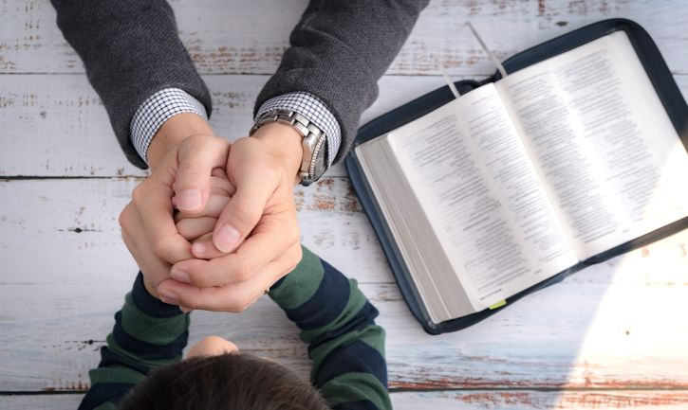
INTRODUCCIÓN
Este programa nos invita a reflexionar: ¿Cuál es la mejor herencia que podemos dar a nuestros hijos?
Los niños y adolescentes no solo necesitan cosas materiales,
sino un legado de fe, de amor y de ejemplo
cristiano. Jesús mismo, desde niño, mostró el deseo de estar en los asuntos de Su Padre (Lucas 2:42).
Así, cada generación debe preparar a la siguiente para seguir en los caminos del Señor.

Slide 8
Un bebé no puede pedir con palabras, pero los adultos sabemos lo que es básico para su bienestar y felicidad:
(esta lista la puede decir la líder de cuna o varios niños pequeños que puedan participar)
− Comida cuando tiene hambre
− Un abrazo o consuelo cuando está llorando
− Un cambio de pañal cuando está sucio
− Un baño calentito para relajarse
− Una historia o una canción para dormir
− Juguetes y objetos para explorar y aprender
− Atención y juego interactivo para estimular su desarrollo
− Que no lo dejen solo cuando está asustado o triste
− Que lo miren a los ojos y le sonrían
− Que le hablen con voz suave y cariñosa
− Que lo acaricien y le den besos
− Que le hagan sentir seguro y protegido

Slide 9

HIMNO DE ALABANZA
LIDER DE CUNA

Slide 10
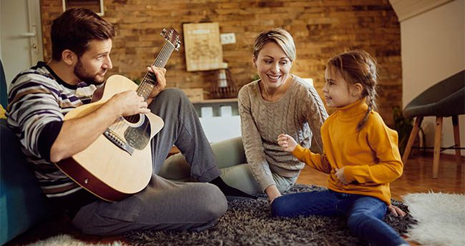
INFANTE
Los niños creamos recuerdos desde muy pequeños, y queremos que esos recuerdos estén llenos
de alegría y gratitud. Cuando cantamos con nuestra familia, llenamos nuestra mente de tesoros de alabanza
y adoración.

Slide 11
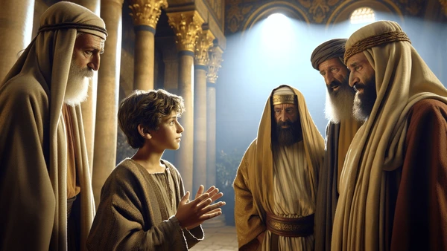
INFANTE
Jesús mostró que desde niño entendía la importancia de estar en los negocios de Su Padre.
Nuestra mente desde muy temprano necesita entender el propósito para el que fuimos creados:
amar a Dios y obedecerle.

Slide 12

NUEVO HORIZONTE
EVANGELISMO
LOS OBJETIVOS DE LA ESCUELA SABÁTICA

Slide 13
Uno o varios primarios pueden decir esta lista:
Un niño en edad primaria podría necesitar:
− Apoyo y reconocimiento
− Que lo/la ayuden con las tareas escolares
− Que lo/la escuchen y le den consejos
− Que lo/la apoyen en sus intereses y pasatiempos
− Que lo/la dejen elegir algunas cosas, para aprender a tomar decisiones
− Que lo/la involucren en decisiones familiares
− Que tengan conversaciones significativas
− Que lo/la acompañen en eventos importantes, como competencias deportivas o presentaciones escolares
Cuando los niños y adolescentes crecemos en la fe, no solo recibimos herramientas para hoy,
sino también
para ser buenos líderes espirituales mañana. Nosotros crecemos y la iglesia crece.

Slide 14
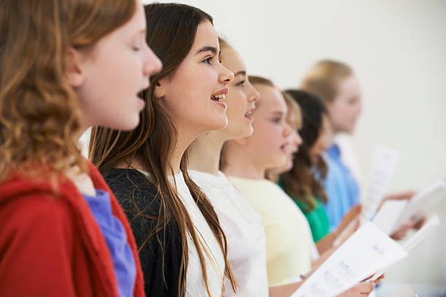
ADOLESCENTE
Cuando desde muy jóvenes aprendemos a alabar a Dios en la alegría y también en las dificultades, eso nos permite tener mejor salud mental,
una actitud positiva y una fe cada vez más firme.
Gracias por enseñarnos a alabar a Dios.

Slide 15

HIMNO DE ALABANZA
#334 "Cuánto anhelo llegar"

Slide 16


MISIONERO MUNDIAL
CONGO

Slide 17
Uno o varios primarios pueden decir esta lista:
Hay cosas que los adolescentes necesitamos,
pero a veces nos cuenta pedirlas con palabras:
− Confianza para tomar decisiones propias
− Más espacio y privacidad
− Escucha activa y comprensión
− Validación de sus sentimientos y emociones
− Consejos y orientación en momentos difíciles
− Ayuda para establecer metas y objetivos
− Actividades divertidas juntos
− Conversaciones significativas y conexión emocional
− Respeto por sus decisiones y opiniones
− Confianza en sus capacidades y habilidades
Desde pequeños hemos aprendido a amar y servir a Dios, y por eso queremos ser los misioneros de
mañana, llevando el evangelio donde Dios nos coloque.

Slide 18
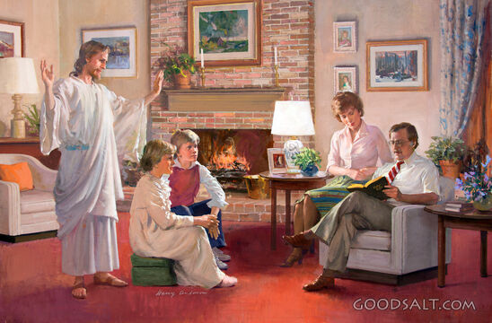
NIÑO
Los niños y adolescentes que reciben guía espiritual constante en el hogar y la iglesia son más propensos a permanecer en la fe.
El ejemplo es más poderoso que las palabras.
Reflexionemos en esto mientras vamos al
Informe Secretarial.

Slide 19


INFORME
SECRETARIAL

Slide 20
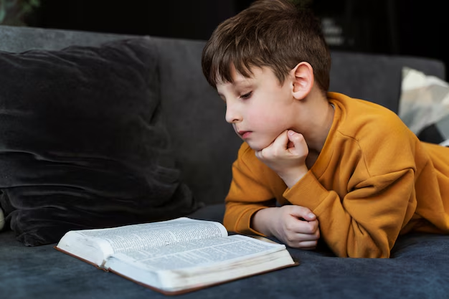
NIÑO
Memorizar la Palabra de Dios desde niños siembra semillas eternas en el corazón.
Esto nos sostendrán en el futuro.

Slide 21
LÍDER INFANTIL
Los niños y adolescentes esperan varias
cosas de sus padres, dependiendo de su edad
y necesidades individuales. Algunas
expectativas comunes incluyen:
− Amor y apoyo incondicional
− Guía y orientación
− Protección y seguridad
− Establecimiento de límites y reglas claras
− Comunicación abierta y honesta
− Validación de sus sentimientos y emociones
− Apoyo en sus intereses y pasatiempos
− Modelado de comportamientos positivos
− Tiempo de calidad y atención
− Confianza y respeto

Slide 22
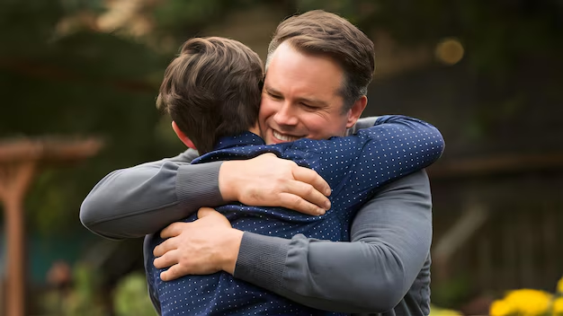
CONCLUSIÓN
NIÑO O ADOLESCENTE
Los niños necesitamos amor, guía, protección y fe.
Un bebé necesita brazos que lo
sostengan; un niño, atención y juego; un primario, apoyo y reconocimiento; un adolescente, respeto y
confianza. Pero todos necesitamos lo mismo en lo profundo:
un ejemplo vivo de fe.
Queridos padres, abuelos, maestros y líderes:
La mejor herencia que pueden darnos es el ejemplo de cómo
ustedes viven en Cristo.

Slide 23
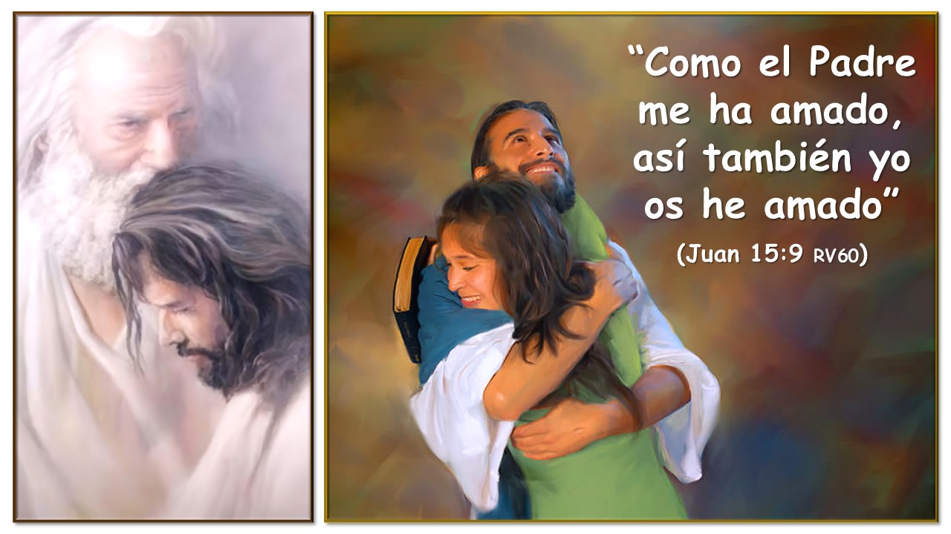
VERSÍCULO PARA MEMORIZAR

Slide 24


REPASO DE LA LECCIÓN # 1
EVALÚATE

Slide 25
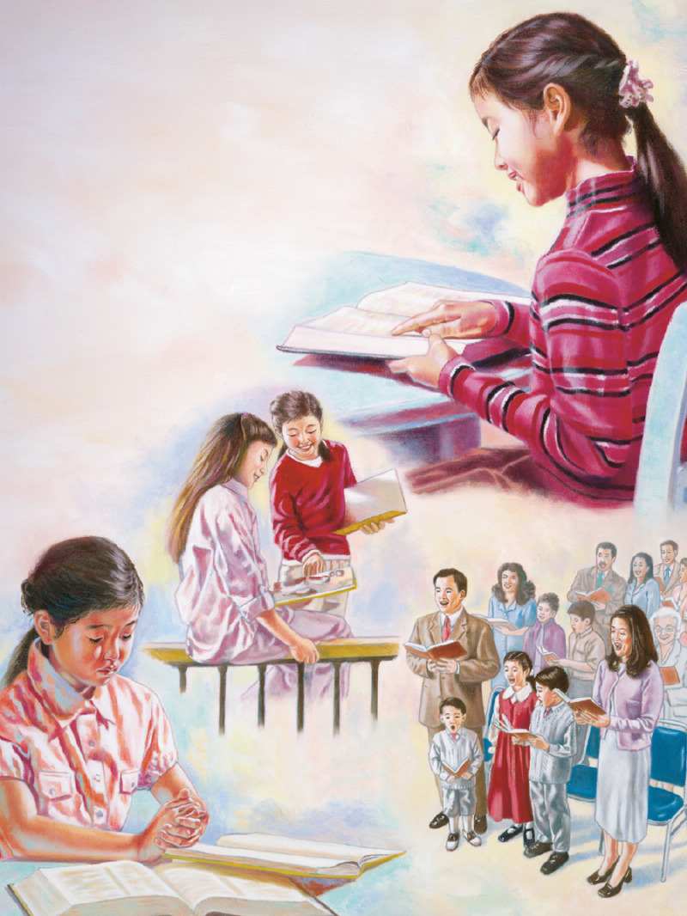
HIMNO FINAL
#302 "Grato es contar la historia".

Slide 26

ORACIÓN FINAL
LÍDER INFANTIL
Amado Padre, hoy consagramos a nuestros niños y adolescentes en tus manos. Queremos
darles como herencia tu Palabra y nuestro ejemplo de fe. Ayúdanos a guiarlos con amor, paciencia y
fidelidad, para que ellos crezcan seguros en ti y se conviertan en tus discípulos.
En el nombre de Jesús,
Amén.

Slide 27


